Slide 1
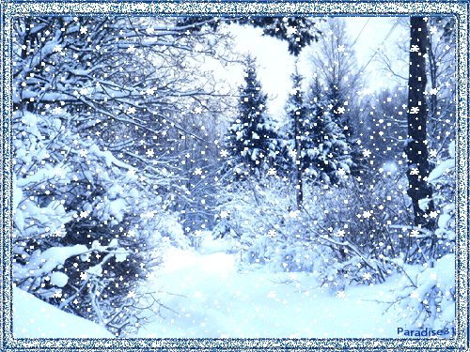
Дед Мороз
( З. Александрова)

Slide 2
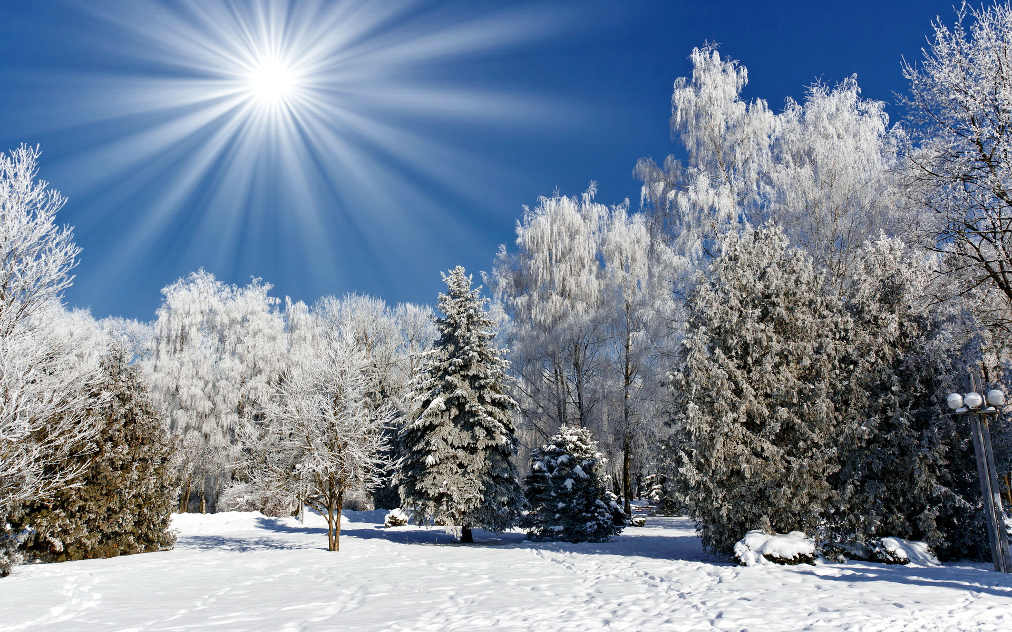
Шел по лесу Дед Мороз, Мимо елок и берез.

Slide 3
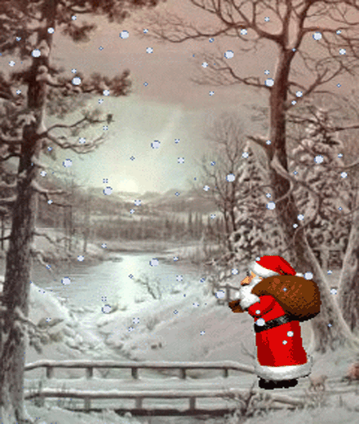
Мимо просек,.
.

Slide 4
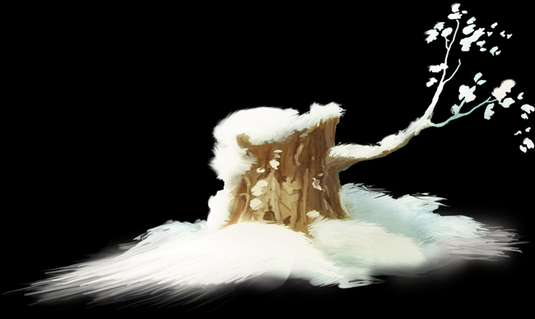
мимо пней,
Шел по лесу восемь дней

Slide 5
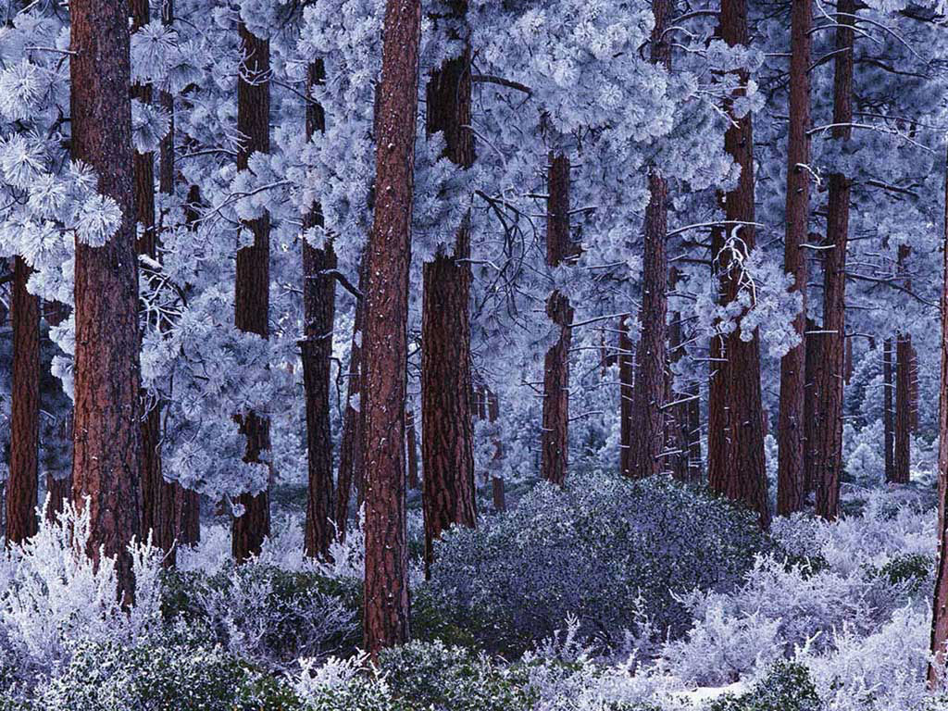
Он по бору проходил
Он по бору проходил

Slide 6
Елку в бусы нарядил

Slide 7
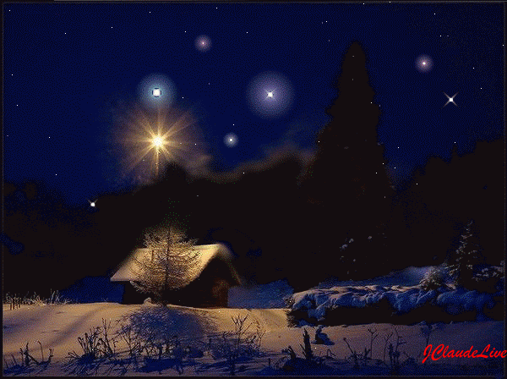
В эту ночь под новый год!

Slide 8
Он ребятам их снесет.

Slide 9
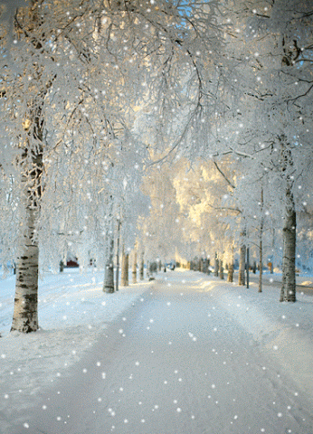
Все деревья в серебре,

Slide 10
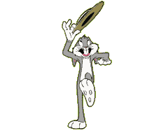
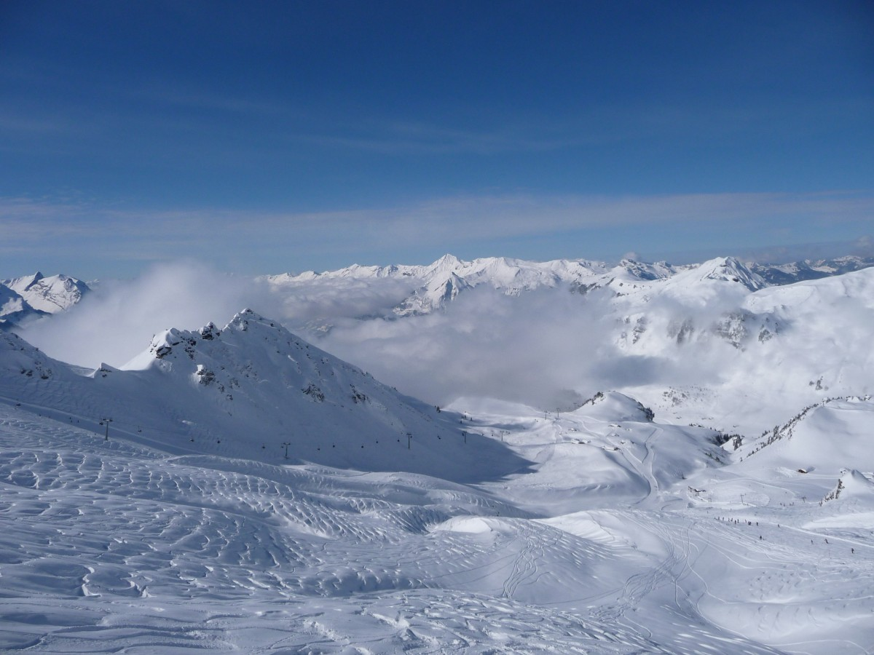
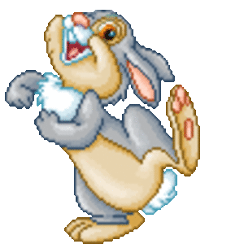
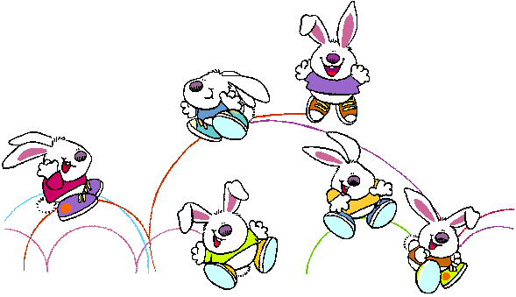
Зайцы пляшут на горе.

Slide 11
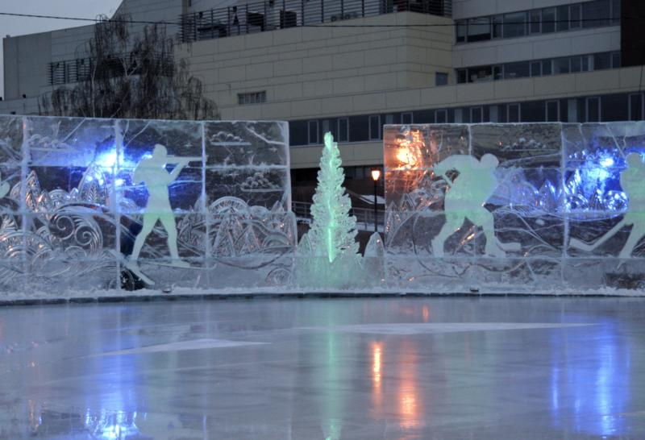
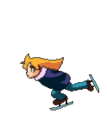
На пруду сверкает лёд
На пруду сверкает лед,
На пруду сверкает лед,

Slide 12
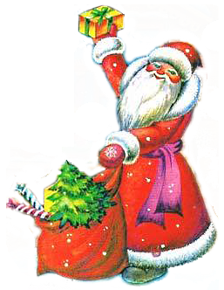
Наступает Новый год.

